Slide 1
ГАУ «КЦСОН города КАМЕНСКА – УРАЛЬСКОГО»
ШКОЛА ПОЖИЛОГО ВОЗРАСТА
НАПРАВЛЕНИЕ : «САДОВОДЫ И ОГОРОДНИКИ»
Руководитель:
Специалист по социальной работе Холкина С.А.

Slide 2
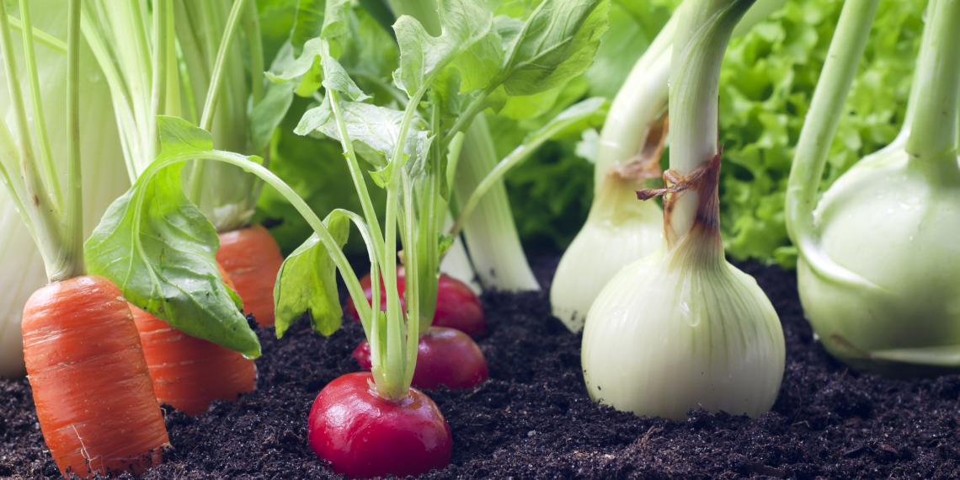
Огород на подоконнике
Огурцы, перец, морковь и даже клубника! Всё это можно выращивать на балконе или подоконнике и круглый год есть свежие, экологичные, а главное, бесплатные овощи и фрукты. Прямо сейчас расскажем, как разбить мини-огород в городской квартире.
Выращивание продуктов питания в условиях города популярно во всём мире.

Slide 3
6 причин устроить дома мини-огород
Можно баловать себя свежими, полными витаминов овощами и зеленью круглый год.
Экономия. Овощи и фрукты стоят дорого, особенно зимой. С домашним огородом больше не придётся подстраиваться под сезон (помидоры едим вдоволь только в июле, а яблоки — в сентябре).
Вы сами своими руками из крошечного семечка можете вырастить растение, можете собирать плоды. Это созидательная деятельность, заряжающая положительной энергией.
Можно улучшить свои знания о биологии, получить полезные навыки и приобрести увлекательное хобби.
Ваши дети увидят, как растут помидоры, огурцы и другие овощи, и поймут, что они не материализуются чудесным образом в холодильнике, их взращивание — серьёзный труд.
Вы сможете удивить друзей и знакомых. Представьте, как будете хвастать урожаем, показывая оконные «грядки».

Slide 4
Что нужно, чтобы выращивать овощи и зелень дома
Место. Обычно это подоконник или балкон. Лучше, если они выходят на солнечную сторону. Если нет, потребуются лампы для дополнительного освещения. При необходимости подоконник можно расширить или соорудить стеллажи для «грядок» (минимальное расстояние между полками — 50 см).
Ёмкости. Грядками для домашнего огорода могут служить глиняные или пластиковые горшки, деревянные ящики. Главное, чтобы в дне были отверстия для слива воды. Ёмкости рекомендуется ставить на поддоны.
Грунт. Существует множество почвенных смесей для комнатных огородов. Как правило, делают несколько слоёв: торф, компост, дёрн. Можно заготовить грунт самостоятельно, а можно купить в специализированном магазине.
Семена. Одни сорта томатов или огурцов хорошо растут дома, а другие даже не всходят. Поэтому, прежде чем заняться комнатным огородничеством, нужно посидеть на форумах, почитать статьи в интернете и узнать, какие семена покупать.
Кроме того, вам могут понадобиться удобрения, подкормки, термометр и сосуд для отстаивания воды (домашние растения поливают водой комнатной температуры, отстоянной от хлора).

Slide 5
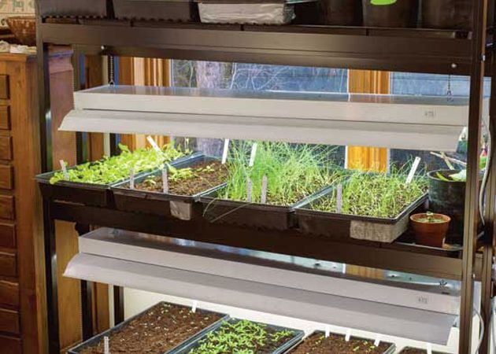
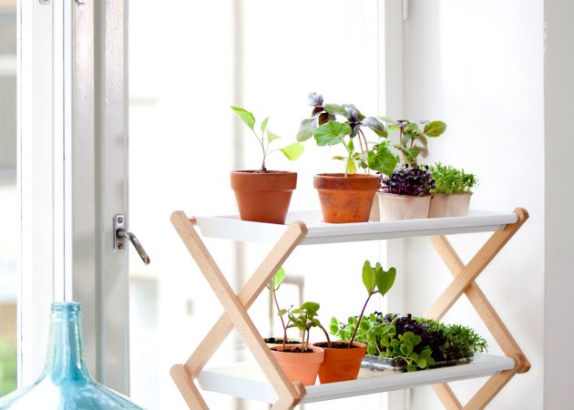
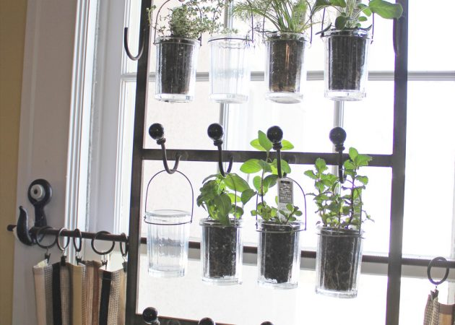
Инвентарь есть, теперь нужно решить, что именно сажать.

Slide 6
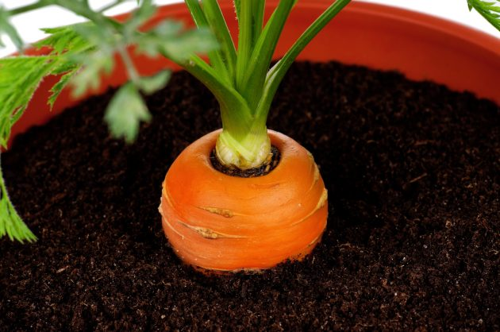
Морковь
Сорт: «амстердамский».
Температура: от 15 до 25 ºС.
Урожай: через ≈70 дней.
Для выращивания дома нужно брать миниатюрные сорта моркови. Сажать можно в ящики, горшки или просто обрезанные пластиковые бутылки с отверстиями в дне. Почву следует брать дренажную.
Семена помещают в землю на глубину около 7 см. Когда морковь взойдёт и прорастёт на несколько сантиметров, её нужно проредить, оставив самые сильные ростки на расстоянии около 2 см друг от друга. Не рекомендуется держать грядки под прямыми солнечными лучами.
Поливать морковь в домашних условиях нужно часто, но надо следить, чтобы влаги не было чересчур много, иначе корнеплод загниёт. Время от времени можно подкармливать удобрениями с низким содержанием азота (если его много, весь рост уйдёт в ботву). Очень полезно также иногда рыхлить почву.

Slide 7
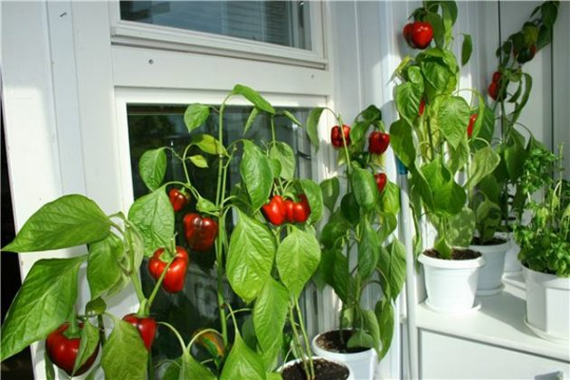
Перец
Сорта: «остров сокровищ», «карлик», «акварель», «ласточка» и другие.
Температура: от 25 до 27 ºС.
Урожай: через 100–130 дней.
Для выращивания перца в квартире рекомендуется использовать специальную почву, обогащённую микроэлементами. Грунт можно дополнить гидрогелями для большей рыхлости.
Семена сначала сажают в маленькие горшки, которые закрывают пищевой плёнкой и ставят в тёплое место. Когда появятся первые ростки (через одну-две недели), в плёнке нужно сделать несколько небольших проколов. Ещё через некоторое время перец окрепнет, тогда его можно будет пересадить в большие горшки или вёдра. Делать это нужно аккуратно, чтобы не повредить корешок. Укореняют растение на треть, после чего поливают тёплой (30 ºС) водой.
В дальнейшем перец можно поливать каждый день. Это растение любит свет, поэтому в дополнение к естественному освещению рекомендуются лампы с белым спектром. Необходимо беречь доморощенный перец от сквозняков и прямых солнечных лучей.
Удобрять можно азотными удобрениями, а вот калийная соль и хлористый калий погубят корни растения. При должном уходе перец на подоконнике может радовать плодами до двух лет.

Slide 8
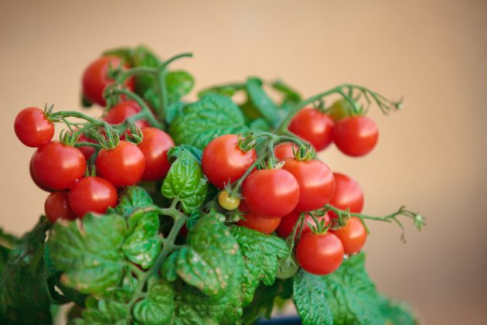
Помидоры черри
Сорта: «пигмей», «бонсай», «бусинка» и другие.
Температура: от 23 до 25 ºС.
Урожай: через 90–100 дней (в зависимости от сорта).
Грунт, как и в случае с перцем, удобнее покупать готовый. Ёмкость рекомендуется брать цилиндрическую: она лучше заполняется корневой системой.
Сначала семена проращивают в небольших горшках: зарывают на глубину 1,5 см, укрывают пищевой плёнкой и оставляют в тёплом месте до первых ростков. Когда томаты взошли, их пикируют в более большую и глубокую посуду.
Важно, чтобы растение получало равномерное освещение. Для этого над «грядками» можно повесить лампы дневного света либо регулярно поворачивать контейнеры к окну.
Поливать следует аккуратно: черри легко залить. Когда растение разрастётся, почву рекомендуется время от времени рыхлить и подкармливать минеральными удобрениями. При необходимости ствол томата можно подвязать к опоре (деревянной шпажке или карандашу). Также важно следить, чтобы на помидорах не появились вредители.

Slide 9
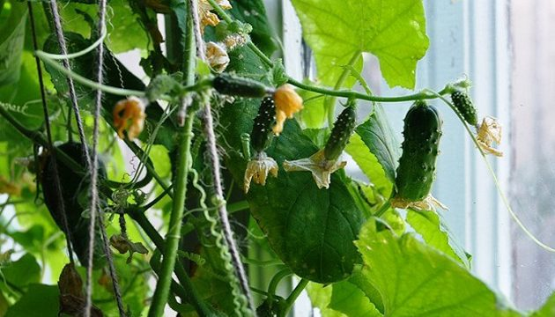
Огурцы
Сорта: «комнатный Рытова», «чудо на окошке», «муравей» и другие.
Температура: от 21 до 24 ºС.
Урожай: через 35–45 дней.
Для огурцов нужны довольно большие ёмкости, объёмом не менее 6 л. Грунт должен быть рыхлым, с торфом или компостом.
В домашних условиях хорошо растут самоопыляющиеся сорта огурцов. Сначала нужно подготовить семена: их высыпают в слабый соляной раствор, те, что всплыли, выбрасывают. Затем годные семена 20 минут вымачивают в растворе марганцовки, после чего промывают на влажной марле и сажают в грунт (под плёнку). Когда рассада взойдёт и подрастёт, её можно рассадить в большие ёмкости.
Поливают домашние огурцы тёплой водой каждый день, но с осторожностью. Листья можно также опрыскивать пульверизатором. В качестве подкормки рекомендуется калиевая селитра.
Когда плети огурцов сформируются и разрастутся, для них следует соорудить подпорки, чтобы растение могло плестись.

Slide 10
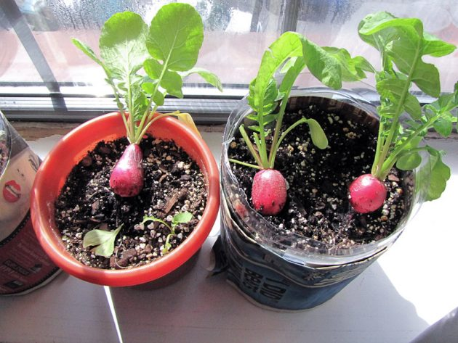
Редис
Сорта: «кармен», «белый клык», «селеста F1» и другие.
Температура: от 18 до 20 ºС.
Урожай: через ≈40 дней.
Редис рекомендуется сажать в деревянные или глиняные ёмкости, но можно использовать и обычные пластиковые стаканчики. Нужен рыхлый, хорошо дренируемый грунт. Семена перед посадкой можно проверить на всхожесть, как огурцы. После чего их нужно зарыть на глубину 1–3 см.
После посадки грунт нужно полить и накрыть плёнкой. Когда появятся всходы, «теплицу» убирают. Редис, как правило, не пикируют. Зато иногда помещают его на два-три дня в более низкий температурный режим — около 15 °С. Это закаляет растение и способствует лучшему урожаю.
Через пять дней после появления первых всходов осуществляют органическую подкормку, а спустя две недели — минеральную. Поливают редис обильно по мере подсыхания. Также важно, чтобы воздух в помещении, где он растёт, не был сухим.

Slide 11
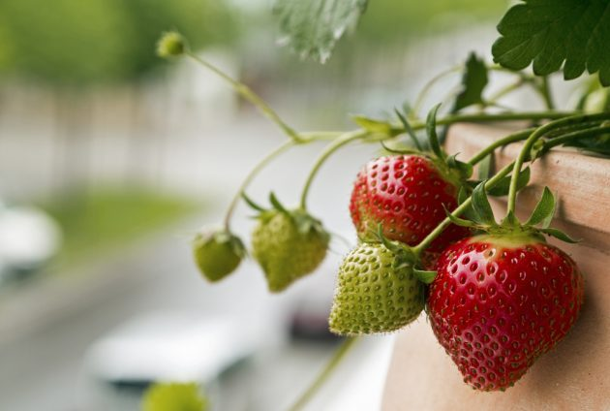
Клубника
Сорта: «осенняя забава», «домашний деликатес», «гирлянда» и другие.
Температура: от 18 до 20 °С.
Урожай: через ≈30 дней.
Для домашнего огорода подойдут ампельные ремонтантные сорта клубники. Они плодоносят круглый год и не слишком требовательны к свету. Сажать клубнику можно в любую землесмесь. Но прежде на дно следует насыпать дренаж (керамзит, мелкую гальку), чтобы уберечь клубнику от застоя воды.
Клубнику можно выращивать из рассады или семян. И то и другое продаётся в магазинах для огородников.
Семена сажают в небольшие ёмкости (например, пластиковые стаканы), обильно поливают и накрывают пищевой плёнкой. После появления первых всходов плёнку снимают и ставят рассаду в хорошо освещаемое место. Когда образуется три-четыре листика, клубнику пикируют в контейнеры побольше.
Это растение любит свет. Когда дни короче ночей, следует использовать искусственную подсветку. Полив и опрыскивание осуществляются по мере подсыхания почвы. Клубнику легко залить.
В качестве подкормки используются растворы с существенным содержанием железа. Во время активного роста клубника обрастает усами, их нужно подвязывать к опорам.

Slide 12
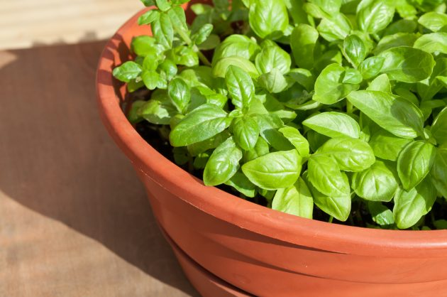
Базилик
Сорта: «маркиз», «лимонный», «бакинский» и другие.
Температура: от 22 до 24 °С.
Урожай: через 50–55 дней.
Базилик — одна из самых ароматных и любимых хозяйками приправ. При этом он довольно неприхотлив и прекрасно растёт на подоконнике.
Сажают базилик сразу в большие ёмкости (объёмом не менее 1,5 л). Сначала нужно подготовить почву к посадке: дважды полить минеральными удобрениями с интервалом в пять дней. Семена углубляют на 1–1,5 см. Пока растение не взойдёт, его необходимо поливать каждые два дня. Далее полив осуществляется ежедневно, желательно по утрам.

Slide 13
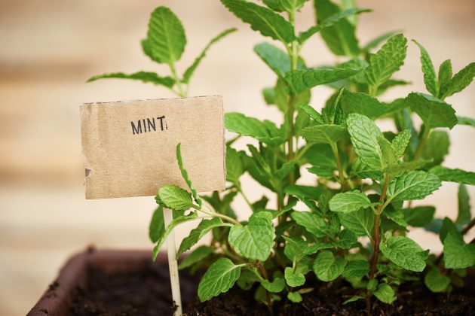
Мята
Температура: от 20 до 25 °С.
Урожай: через ≈60 дней.
У мяты довольно разветвлённая корневая система, поэтому для её посадки следует брать глубокую и широкую ёмкость. Почву рекомендуется использовать торфяную, сорта — любые.
Есть два способа посадки мяты: семенами и черенками.
Чтобы вырастить мяту из семян, нужно посадить их в грунт на глубину около 5 мм и полить. Для создания парникового эффекта можно использовать плёнку. До появления всходов (примерно через две недели) землю нужно каждый день сбрызгивать водой. После прорастания мяту необходимо рассадить.
Мята неприхотлива. Летом её нужно беречь от прямых солнечных лучей, а зимой от недостатка света и избыточного полива. Время от времени растение можно подкармиливать органическими смесями.

Slide 14
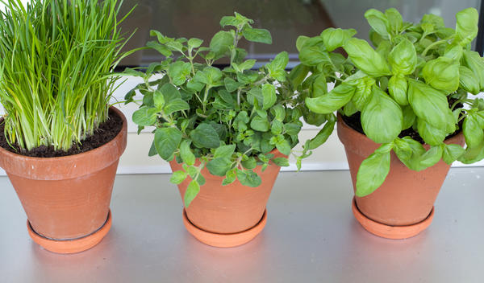
Домашняя грядка с зеленью
Ну и какой же огород без зелени? Лук, петрушка, укроп, салаты, … Без этих незаменимых растений редко какой подоконник перезимовывает
Как видите, выращивать овощи, зелень и даже ягоды в городской квартире нетрудно и даже увлекательно.

Slide 15
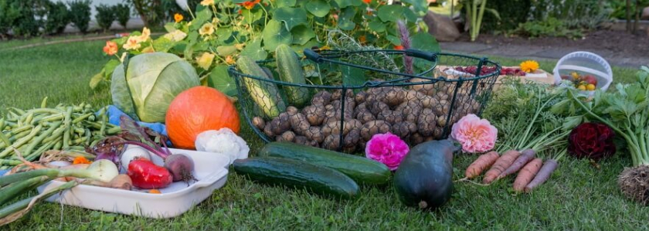
СПАСИБО ЗА ВНИМАНИЕ

